Slide 1
이승환 김이삭 심드보라 곽성은
Eye Make It!!
_EMI
지체팀

Slide 2
CONTENTS
Before
After
To Do
feedback
feedback
next week

Slide 3
Before
feedback
.
API 이미지 → MFC 버튼
.
응시점 → 안구 마우스
.
영어 → 한글, 특수문자 확장
.
키보드가 모든 프로그램의 최상위에 위치
.
exe 파일 연결

Slide 4
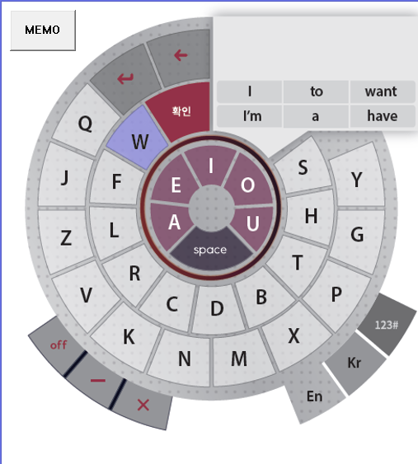
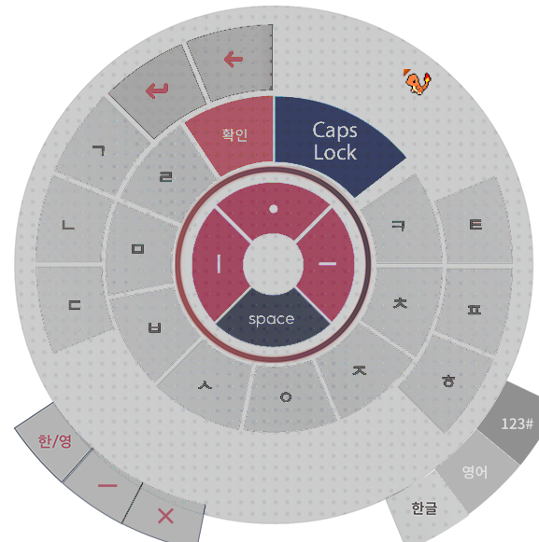
Before
feedback
응시점
안구 마우스
API 이미지
MFC 버튼

Slide 5
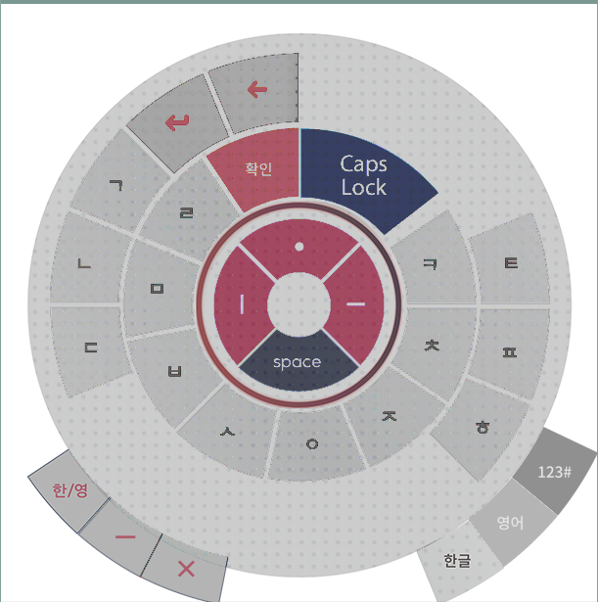
Before
feedback
한글 쌍자음 영어 숫자 특수기호

Slide 6
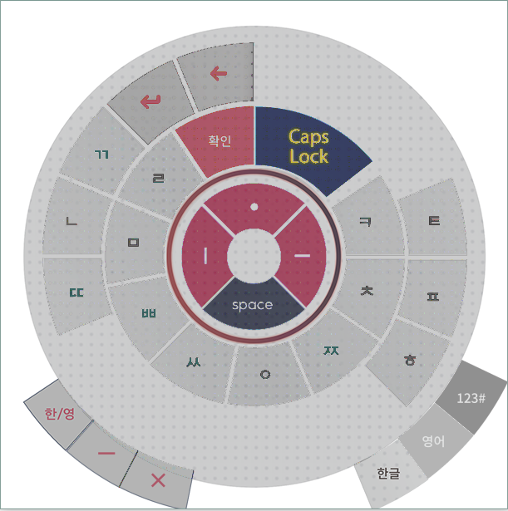
Before
feedback
한글 쌍자음 영어 숫자 특수기호

Slide 7
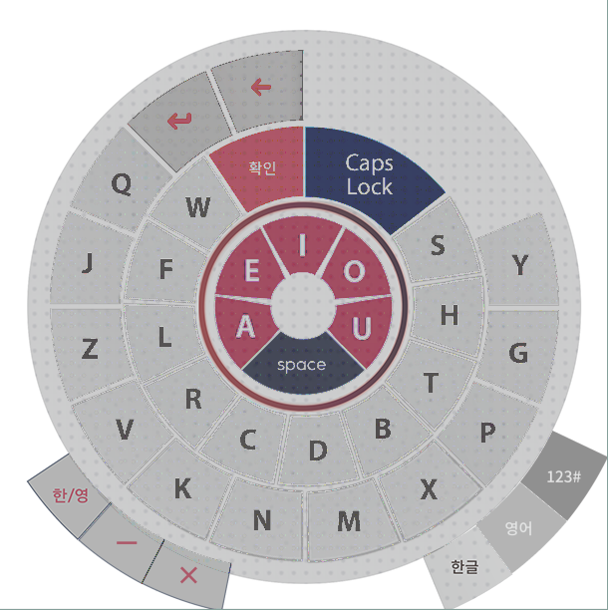
Before
feedback
한글 쌍자음 영어 숫자 특수기호

Slide 8
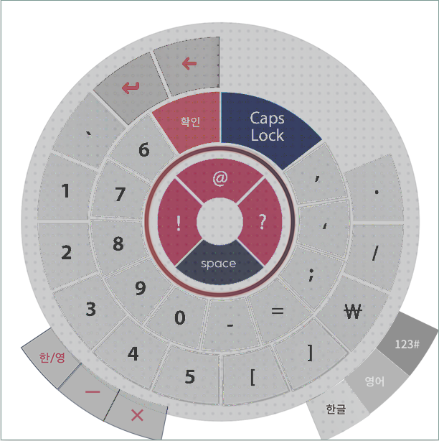
Before
feedback
한글 쌍자음 영어 숫자 특수기호

Slide 9
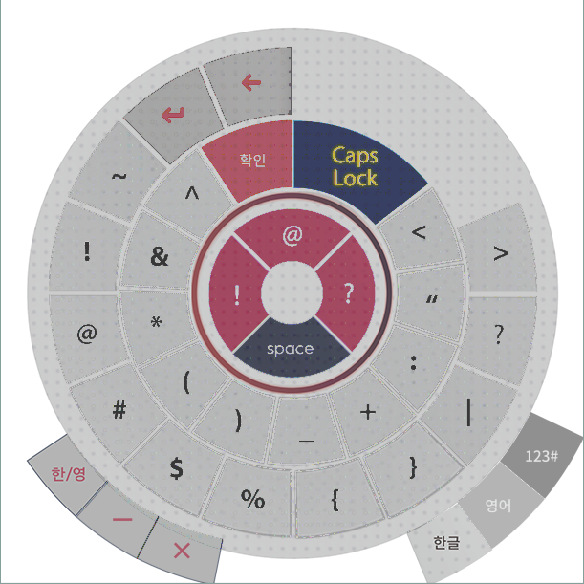
Before
feedback
한글 쌍자음 영어 숫자 특수기호

Slide 10
Before
feedback
키보드
메모장
인터넷 브라우저
키보드가 모든 프로그램의 최상위에 위치

Slide 11
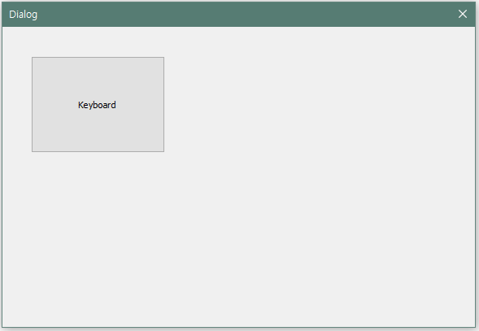

Before
feedback
exe 파일 연결

Slide 12
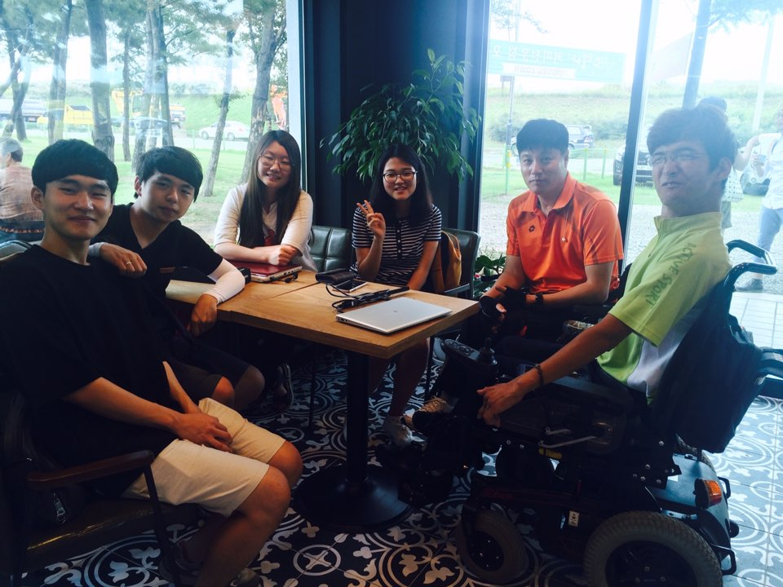
Feedback
~ing

Slide 13
After
feedback
컴퓨터 접근방식의 확장
.
툴바
.
마우스 기능 추가
.
원형 키보드 → 쿼티 키보드
.
응시점 조정

Slide 14
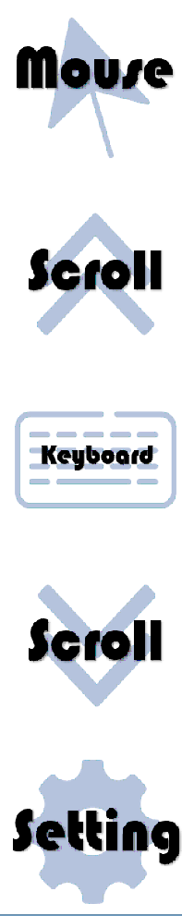
After
feedback

Slide 15
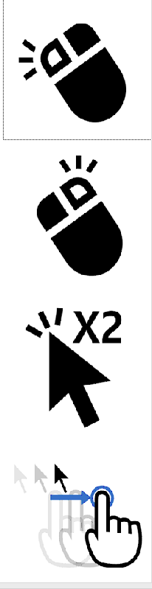
After
feedback

Slide 16
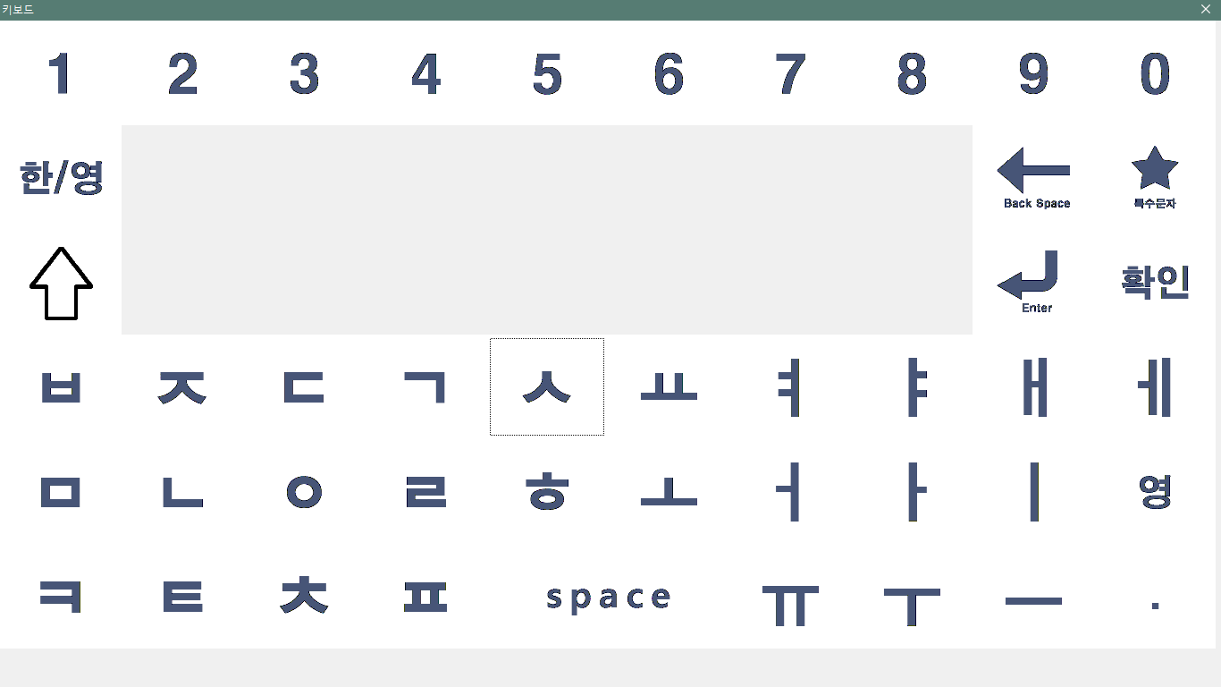
After
feedback
한글 영어 특수기호

Slide 17
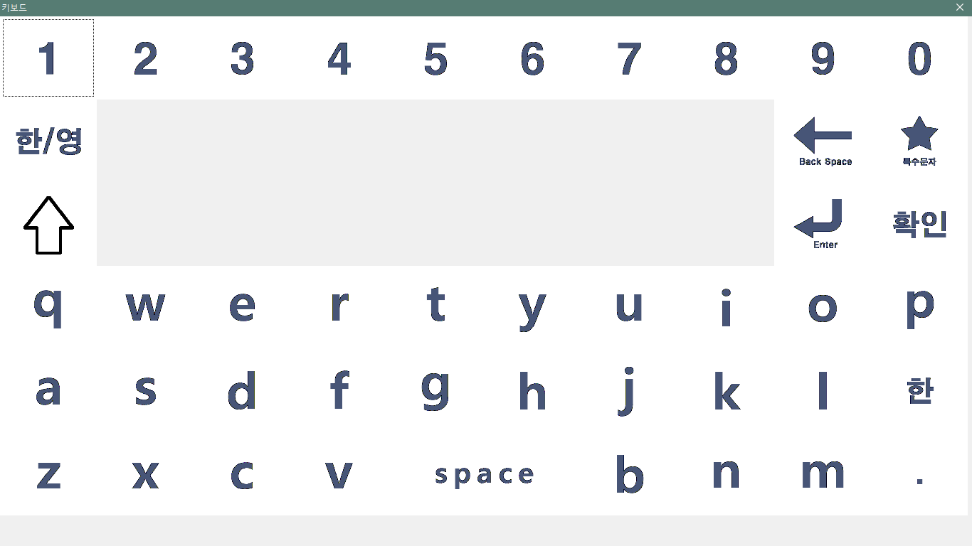
After
feedback
한글 영어 특수기호

Slide 18
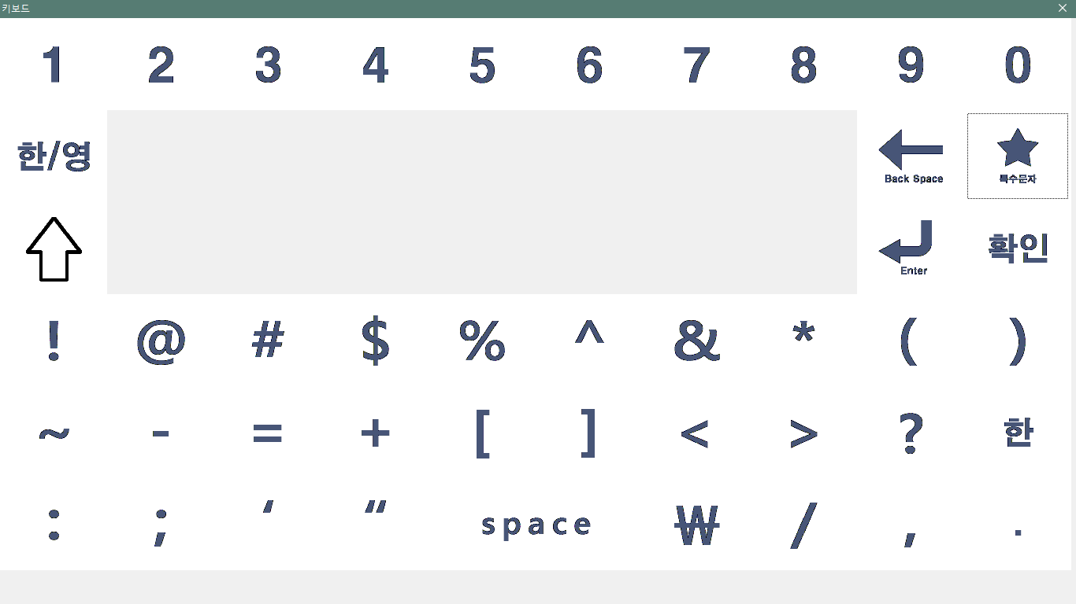
After
feedback
한글 영어 특수기호

Slide 19
To Do
next week
.
한글 조합
.
키보드 상의 문자열 출력
.
외부 프로그램으로 문자열 전달
.
음성 인식

Slide 20
Q & A

Slide 21
THANK YOU!

